Slide 1

DELFI und Qualität
Die Guten ins Töpfchen, die Schlechten ins Kröpfchen
Anke Beckert, rms GmbH
Deutscher Nahverkehrstag 16.04.2024

Slide 2

Agenda
Deutscher Nahverkehrstag – Koblenz, 16.04.2024
Die Guten ins Töpfchen…
Qualitätsanforderungen im DELFI-Kontext
Qualitätsprüfungen in einzelnen Prozessschritten
… die Schlechten ins Kröpfchen
Folgen schlechter Datenqualität
Austauschplattformen zur Datenqualität

Slide 3
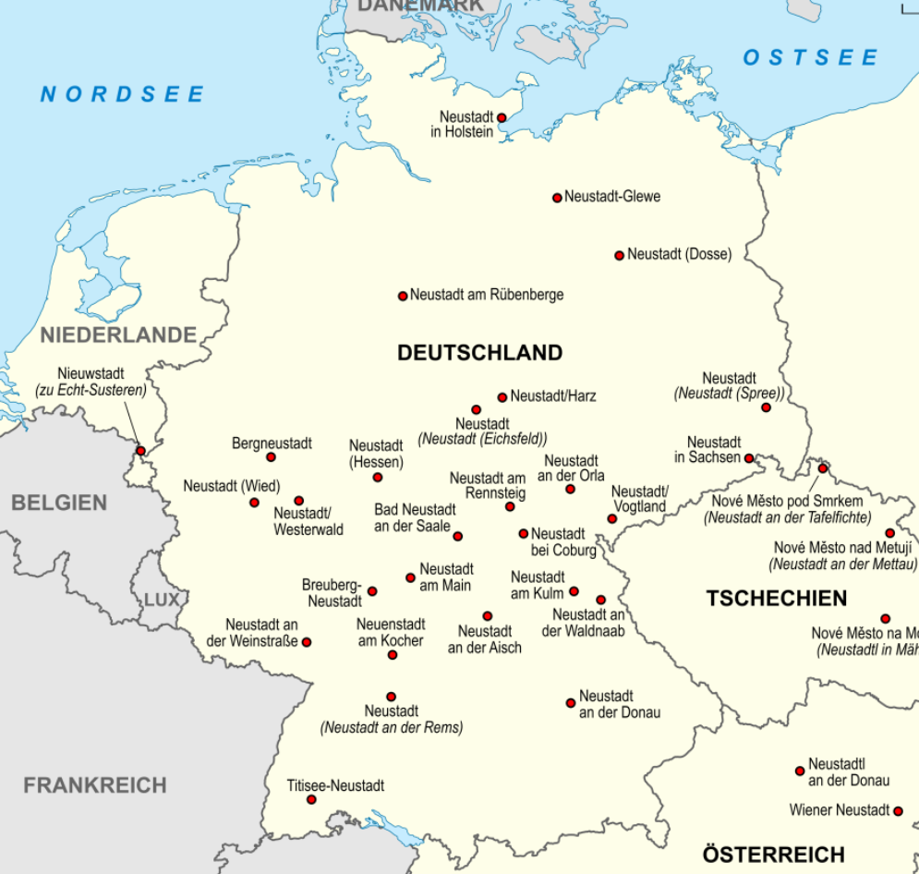
Die Guten ins Töpfchen…
Deutscher Nahverkehrstag – Koblenz, 16.04.2024
Qualitätsanforderungen im DELFI-Kontext
Welche Neustadt darf‘s denn sein?
Fahrgast
Datenverarbeitung
Eindeutige Gemeindekennung
Eindeutiger Haltestellenname
Koordinaten
Eindeutige ID

Slide 4
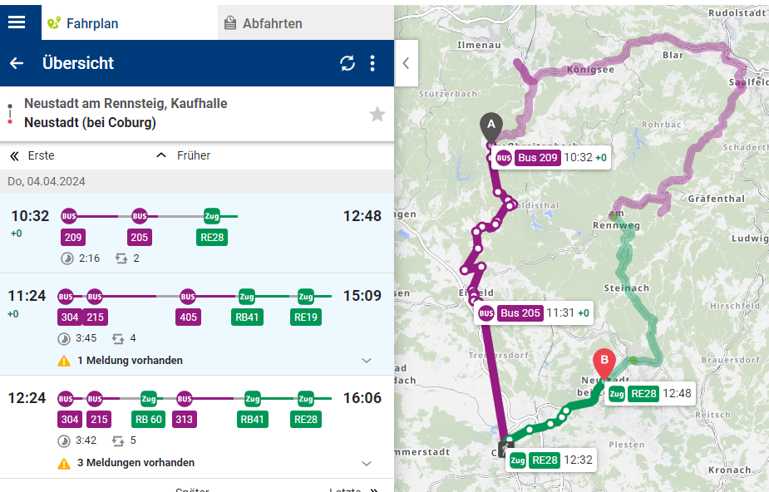
Die Guten ins Töpfchen…
Deutscher Nahverkehrstag – Koblenz, 16.04.2024
Qualitätsanforderungen im DELFI-Kontext
Lokale Auskunft vs. DELFI-Datensatz
Mehrfache Lieferung von Haltestellen und Linien
Haltestellenverant-wortung bei einem Lieferanten
Eindeutige Linienkennung
Notes:
Verbindung von Neustadt am Rennsteig nach Neustadt bei Coburg
bundeslandübergreifende Buslinie könnte von mehreren Landessystemen geliefert werden
Entsprechend werden auch die Haltestellen von mehreren Landessystemen geliefert
Jeder Datenlieferant könnte unterschiedliche Parameter für die Umsteige haben

Slide 5
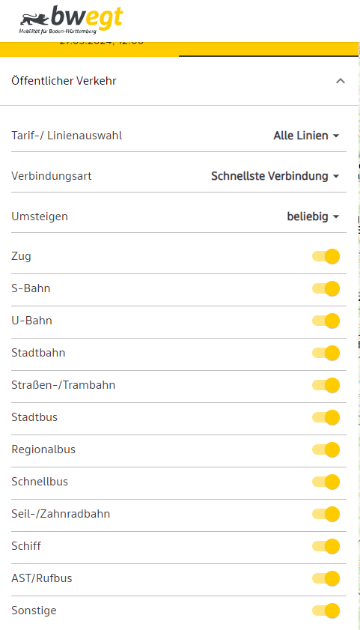
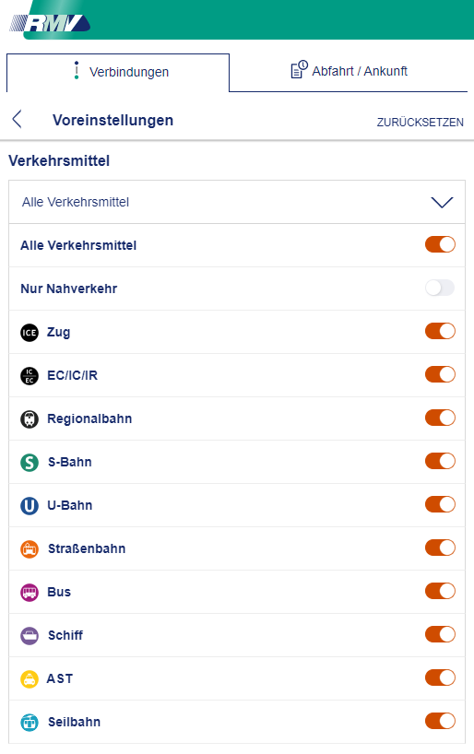
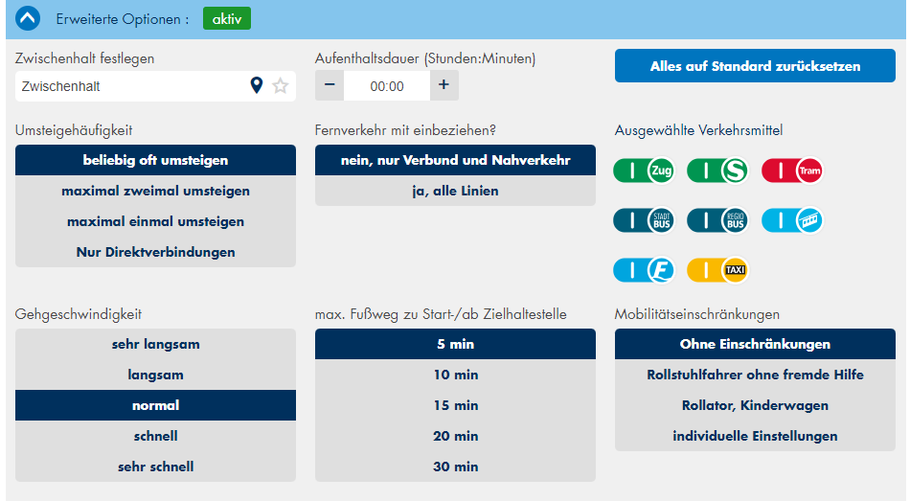
Die Guten ins Töpfchen…
Deutscher Nahverkehrstag – Koblenz, 16.04.2024
Qualitätsanforderungen im DELFI-Kontext
Vereinbarung unterschiedlicher Systemansätze
Verkehrsmittel

Slide 6

Die Guten ins Töpfchen…
Deutscher Nahverkehrstag – Koblenz, 16.04.2024
Qualitätsprüfungen in den Prozessschritten
Abfangen von Fehlern an den richtigen Stellen
Sind die Daten in sich konsistent?
Haben alle Haltestellen und Masten DHIDs?
Töpfchen
Die Guten
Datenimport
Die Schlechten
Kröpfchen
Haben alle Linien DTIDs?
Verstehen wir die gelieferten Verkehrsmittel?
Notes:
Am Beispiel Neustadt
Durch Prüfung der DHIDs können die einzelnen Kommunen unterschieden werden
Durch Prüfung der DTIDs können die einzelnen Linien unterschieden werden
Was ist ein GT6?
Die Koordinaten und Haltestellennamen werden an dieser Stelle noch nicht überprüft, da es pro Neustadt mehrere Lieferanten mit unterschiedlichen Philosophien und Technologien) geben kann

Slide 7
Die Guten ins Töpfchen…
Deutscher Nahverkehrstag – Koblenz, 16.04.2024
Qualitätsprüfungen in den Prozessschritten
Abfangen von Fehlern an den richtigen Stellen
Sind gleiche Haltestellen einander zugeordnet?
Haben alle Haltestellen und Masten Koordinaten?
Müssen doppelte Linien ausgefiltert werden?
Datenimport
Datenintegration
Gibt es für jede Haltestelle einen verantwortlichen Lieferanten?
Sind Haltestellennamen eindeutig?
Sind Fahrpläne plausibel?
Laufen Fahrpläne aus?
Notes:
Bei der Ausfilterung doppelter Linien: wer ist zuständig?
Sehr schnelle/langsame Fahrten
Prüfungen führen nicht direkt zum Ausschluss von Daten (sind bereits in Datenbank drin), können aber verhindern, dass im späteren Datenexport Daten ausgeschlossen werden.

Slide 8
Die Guten ins Töpfchen…
Deutscher Nahverkehrstag – Koblenz, 16.04.2024
Qualitätsprüfungen in den Prozessschritten
Abfangen von Fehlern an den richtigen Stellen
Gibt es genauso viele Linien/Fahrten wie beim letzten Export?
Sind Fahrpläne plausibel?
Datenimport
Datenintegration
Datenexport
Können alle Haltestellen und Masten erreicht werden?
Notes:
Plausible Fahrpläne: Haltestellenabfahrten in falscher Reihenfolge
Abgleich der Fahrplanmasse zur Prüfung fehlgeschlagener Exportprozesse → im schlimmsten Fall keine Veröffentlichung der Daten

Slide 9
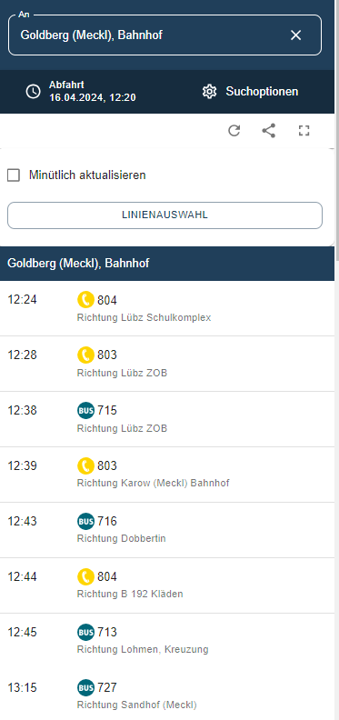
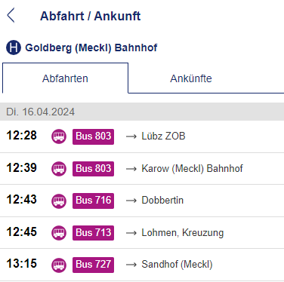
… die Schlechten ins Kröpfchen
Deutscher Nahverkehrstag – Koblenz, 16.04.2024
Folgen schlechter Datenqualität
Fehlende Daten
Fehlende/falsche Koordinaten
Unplausible Fahrzeiten
Verwerfen von Datensätzen bei der Aufbereitung
Notes:
Alle Fehler können nicht verhindert werden
Beispiel: Abfahrtstafeln für den gleichen Zeitpunkt aus einem Landessystem und aus einem DELFI-System

Slide 10





… die Schlechten ins Kröpfchen
Deutscher Nahverkehrstag – Koblenz, 16.04.2024
Austauschplattformen zur Datenqualität
Mit Datenlieferanten
Rückmeldungen der gefundenen Qualitätsmängel auf Landesebene
Von dort Weiterleitung an Verkehrsverbünde / Verkehrsunternehmen

Slide 11
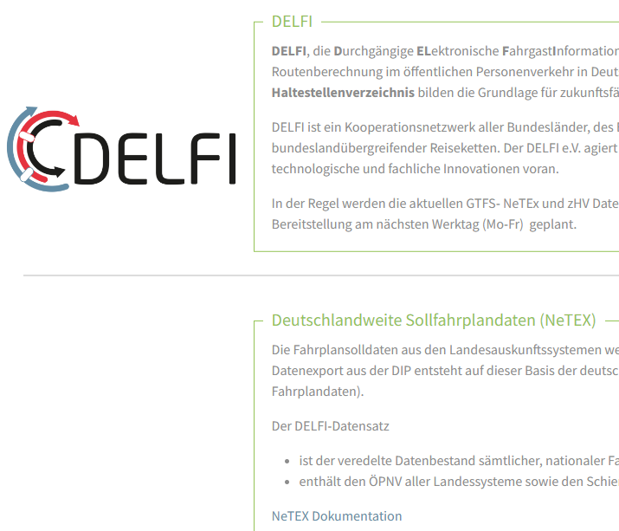

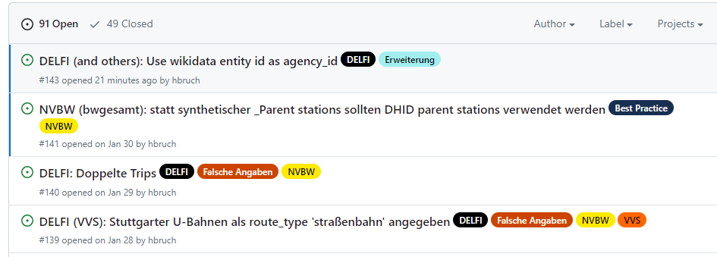

… die Schlechten ins Kröpfchen
Deutscher Nahverkehrstag – Koblenz, 16.04.2024
Austauschplattformen zur Datenqualität
Mit Datenabnehmern
Rückmeldungen der Landesorganisationen
Direkter Kontakt zu Drittabnehmern
GitHub-Community
Notes:
Drittabnehmer: Mailadresse im Beipackzettel auf der DODP

Slide 12



DELFI - FGI für Deutschland und Europa
Vielen Dank für die Aufmerksamkeit!
Anke Beckert
Teamleiterin Datenmanagement DELFI
anke.beckert@rms-consult.de

Slide 13
Bildnachweis
Deutscher Nahverkehrstag – Koblenz, 16.04.2024
Aschenputtel: Illustration von Otto Kubel, um 1930, gemeinfrei
Neustadt: Ausschnitt aus https://commons.wikimedia.org/wiki/File:Neustadt_in_Europa.png
Screenshots aus Fahrplanauskünften der Organisationen:
  RMV, VMT, BEG, VVO, NVBW, VMV
Screenshots der DOPD und aus GitHub

